Slide 1
Poznajemy polskie tańce narodowe
Opracowała: mgr agnieszka springer

Slide 2
krakowiak
Krakowiak to taniec szybki, wesoły
tańczą go pary i całe zespoły.
Głośne przytupy, cwał w lewo, w prawo.
Spróbuj zatańczyć albo bij brawo.

Slide 3
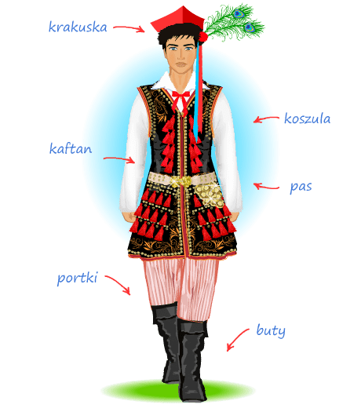
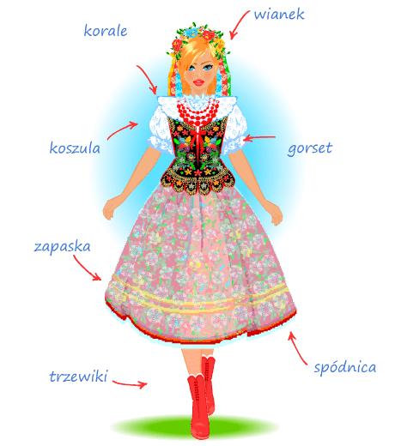
KRAKOWSKI STRÓJ MĘSKI I DAMSKI
Źródło: https://polalech.pl/krakowski-opis.htm

Slide 4
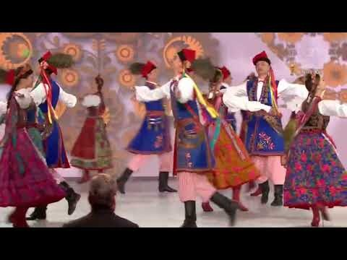

Slide 5
kujawiak
Kujawiaka tańczymy łagodnie,
delikatnie na trzy się bujamy.
Przy muzyce nastrojowej
do rytmu się obracamy.

Slide 6
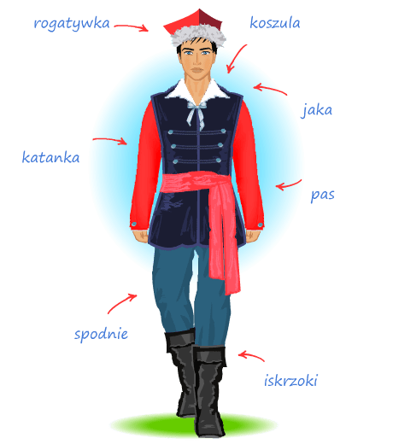
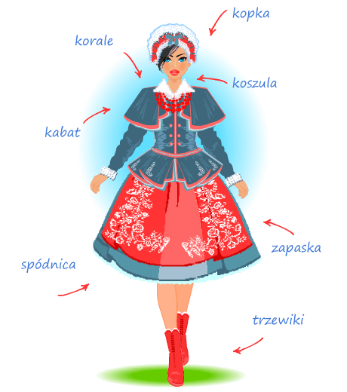
KUJAWSKI STRÓJ MĘSKI I DAMSKI

Slide 7
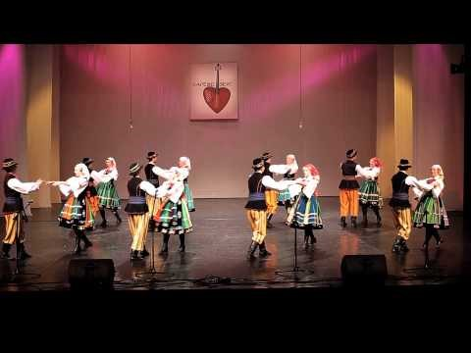

Slide 8
oberek
Oberek zwany jest też obertasem,
nazwę wziął od obracania.
W żywym tempie do skocznej melodii
w takcie na trzy są te wirowania.

Slide 9
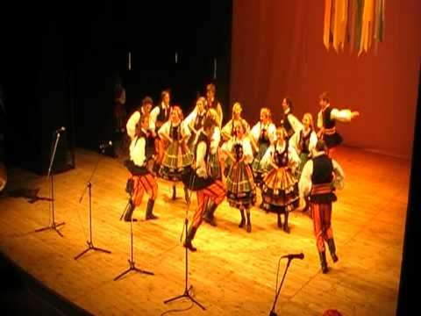

Slide 10
mazur
Mazur to polski taniec narodowy.
Kroki w przód, w tył, w obrocie i w bok.
W tempie na trzy tańczą nogi i ręce,
nawet gdy w sali jest wielki tłok.

Slide 11
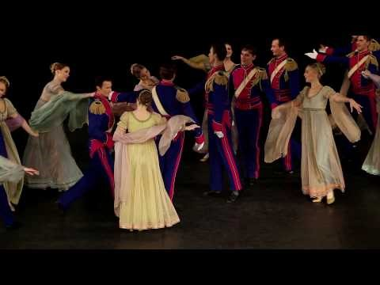

Slide 12
polonez
Polonez jest tańcem dostojnym,
tańczymy go krokiem powolnym.
Takt poloneza jest na trzy,
zatańczmy więc razem ja i ty.

Slide 13
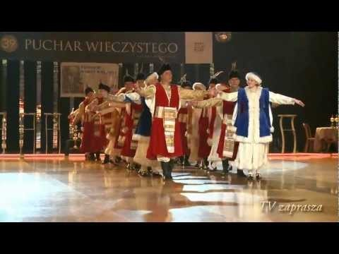

Slide 14
Dziękuję za uwagę ☺
Pozdrawiam moje kochane smerfy
Pani agnieszka

